Slide 1
但 以 理 书
第二章
2021年3月12日 周五查经 8-9PM

Slide 2
章 | 人称 | 语言 | 年代 | 帝国时间 | 年龄 | 内容
1 | 第三人称 | 希伯来文 | BC605 | 尼布甲尼撒王元年 | 15 | 但以理被掳及与三友被选侍王
2 | 第三人称 | 亚兰文 | BC604 | 尼布甲尼撒王2年 | 16 | 但以理为王指明与讲解大像之梦
3 | 第三人称 | 亚兰文 | BC600 | 尼布甲尼撒王5年 | 20 | 但以理的三友拒绝敬拜王之金像
4 | 第三人称 | 亚兰文 | BC570 | 尼布甲尼撒王35年 | 50 | 尼布甲尼撒王大树之梦及应验
7 | 第一人称 | 亚兰文 | BC555 | 伯沙撒王元年 | 65 | 但以理见四兽的异象
8 | 第一人称 | 希伯来文 | BC553 | 伯沙撒王3年 | 67 | 但以理见公羊与绵羊的异象
5 | 第三人称 | 亚兰文 | BC539 | 伯沙撒王16年 | 81 | 指头写字及伯沙撒王（巴比伦）被灭
9 | 第一人称 | 希伯来文 | BC539 | 古列王元年 | 81 | 但以理从加百列获知七十个七的异象
6 | 第三人称 | 亚兰文 | BC537 | 古列王3年 | 83 | 但以理脱离狮子口
10-12 | 第一人称 | 希伯来文 | BC537 | 古列王3年 | 83 | 但以理从天使获知南北国交战及末时的异象

Slide 3
第二章 但以理为王指明与讲解大像之梦。
时间：BC604（但以理16岁）；地点：巴比伦王宫。
1、 2：1-13 王要知道梦境与解梦，但巴比伦哲士们无法做到。
2、 2：14-23 但以理和三友祈求上主施怜悯指明奥秘。
3、 2：24-35 但以理为王寻回梦境。
4、 2：36-45 但以理为王解梦。
5、 2：46-49 但以理获王高抬重用。

Slide 4
1、 2：1-13 王要知道梦境与解梦，但巴比伦哲士们无法做到。

Slide 5
2:1 尼布甲尼撒在位第二年，他做了梦，心里烦乱，不能睡觉。
2:2 王吩咐人将术士、用法术的、行邪术的，和迦勒底人（星象家）召来，要他们将王的梦告诉王，他们就来站在王前。
2:3 王对他们说：「我做了一梦，心里烦乱，要知道这是甚么梦。」
2:4 迦勒底人用亚兰的言语对王说：「愿王万岁！请将那梦告诉仆人，仆人就可以讲解。」

Slide 6
2:5 王回答迦勒底人说：「梦我已经忘了，你们若不将梦和梦的讲解告诉我，就必被凌迟，你们的房屋必成为粪堆；
2:6 你们若将梦和梦的讲解告诉我，就必从我这里得赠品和赏赐，并大尊荣。现在你们要将梦和梦的讲解告诉我。」
2:7 他们第二次对王说：「请王将梦告诉仆人，仆人就可以讲解。」

Slide 7
2:8 王回答说：「我准知道你们是故意迟延，因为你们知道那梦我已经忘了。
2:9 你们若不将梦告诉我，只有一法待你们；因为你们预备了谎言乱语向我说，要等候时势改变。现在你们要将梦告诉我，因我知道你们能将梦的讲解告诉我。」
2:10 迦勒底人在王面前回答说：「世上没有人能将王所问的事说出来；因为没有君王、大臣、掌权的向术士，或用法术的，或迦勒底人问过这样的事。
2:11 王所问的事甚难。除了不与世人同居的神明，没有人在王面前能说出来。」

Slide 8
2:12 因此，王气忿忿地大发烈怒，吩咐灭绝巴比伦所有的哲士。
2:13 于是命令发出，哲士将要见杀，人就寻找但以理和他的同伴，要杀他们。

Slide 9
1、 2：1-13 王要知道梦境与解梦，但巴比伦哲士们无法做到。
2、 2：14-23 但以理和三友祈求上主施怜悯指明奥秘。

Slide 10
2:14 王的护卫长亚略出来，要杀巴比伦的哲士，但以理就用婉言回答他，
2:15 向王的护卫长亚略说：「王的命令为何这样紧急呢？」亚略就将情节告诉但以理。
2:16 但以理遂进去求王宽限，就可以将梦的讲解告诉王。
2:17 但以理回到他的居所，将这事告诉他的同伴哈拿尼雅、米沙利、亚撒利雅，
2:18 要他们祈求天上的上帝施怜悯，将这奥秘的事指明，免得但以理和他的同伴与巴比伦其余的哲士一同灭亡。

Slide 11
2:19 这奥秘的事就在夜间异象中给但以理显明，但以理便称颂天上的上帝。
2:20 但以理说：「上帝的名是应当称颂的！从亘古直到永远，因为智慧能力都属乎他。
2:21 他改变时候、日期，废王，立王，将智慧赐与智慧人，将知识赐与聪明人。
2:22 他显明深奥隐秘的事，知道暗中所有的，光明也与他同居。
2:23 我列祖的上帝啊，我感谢你，赞美你，因你将智慧才能赐给我，允准我们所求的，把王的事给我们指明。」

Slide 12
申命记
29:29 「隐秘的事是属耶和华―我们上帝的；惟有明显的事是永远属我们和我们子孙的，好叫我们遵行这律法上的一切话。」

Slide 13
1、 2：1-13 王要知道梦境与解梦，但巴比伦哲士们无法做到。
2、 2：14-23 但以理和三友祈求上主施怜悯指明奥秘。
3、 2：24-35 但以理为王寻回梦境。

Slide 14
2:24 于是，但以理进去见亚略，就是王所派灭绝巴比伦哲士的，对他说：「不要灭绝巴比伦的哲士，求你领我到王面前，我要将梦的讲解告诉王。」
2:25 亚略就急忙将但以理领到王面前，对王说：「我在被掳的犹大人中遇见一人，他能将梦的讲解告诉王。」
2:26 王问称为伯提沙撒的但以理说：「你能将我所做的梦和梦的讲解告诉我吗？」

Slide 15
2:27 但以理在王面前回答说：「王所问的那奥秘事，哲士、用法术的、术士、观兆的都不能告诉王；
2:28 只有一位在天上的上帝能显明奥秘的事。他已将日后必有的事指示尼布甲尼撒王。你的梦和你在床上脑中的异象是这样：
2:29 王啊，你在床上想到后来的事，那显明奥秘事的主把将来必有的事指示你。
2:30 至于那奥秘的事显明给我，并非因我的智慧胜过一切活人，乃为使王知道梦的讲解和心里的思念。

Slide 16
2:31 「王啊，你梦见一个大像，这像甚高，极其光耀，站在你面前，形状甚是可怕。
2:32 这像的头是精金的，胸膛和膀臂是银的，肚腹和腰是铜的，
2:33 腿是铁的，脚是半铁半泥的。
2:34 你观看，见有一块非人手凿出来的石头打在这像半铁半泥的脚上，把脚砸碎；
2:35 于是金、银、铜、铁、泥都一同砸得粉碎，成如夏天禾场上的糠秕，被风吹散，无处可寻。打碎这像的石头变成一座大山，充满天下。

Slide 17
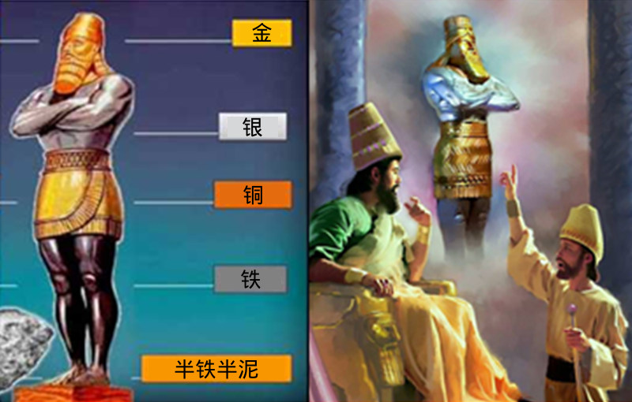

Slide 18
1、 2：1-13 王要知道梦境与解梦，但巴比伦哲士们无法做到。
2、 2：14-23 但以理和三友祈求上主施怜悯指明奥秘。
3、 2：24-35 但以理为王寻回梦境。
4、 2：36-45 但以理为王解梦。

Slide 19
2:36 「这就是那梦。我们在王面前要讲解那梦。
2:37 王啊，你是诸王之王。天上的上帝已将国度、权柄、能力、尊荣都赐给你。
2:38 凡世人所住之地的走兽，并天空的飞鸟，他都交付你手，使你掌管这一切。你就是那金头。
2:39 在你以后必另兴一国，不及于你；又有第三国，就是铜的，必掌管天下。

Slide 20
2:40 第四国，必坚壮如铁，铁能打碎克制百物，又能压碎一切，那国也必打碎压制列国。
2:41 你既见像的脚和脚指头，一半是窑匠的泥，一半是铁，那国将来也必分开。你既见铁与泥搀杂，那国也必有铁的力量。
2:42 那脚指头，既是半铁半泥，那国也必半强半弱。
2:43 你既见铁与泥搀杂，那国民也必与各种人搀杂，却不能彼此相合，正如铁与泥不能相合一样。

Slide 21
2:44 当那列王在位的时候，天上的上帝必另立一国，永不败坏，也不归别国的人，却要打碎灭绝那一切国，这国必存到永远。
2:45 你既看见非人手凿出来的一块石头从山而出，打碎金、银、铜、铁、泥，那就是至大的上帝把后来必有的事给王指明。这梦准是这样，这讲解也是确实的。」

Slide 22
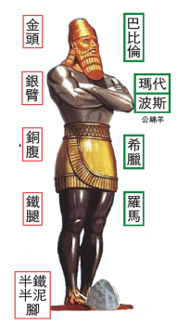

Slide 23
1、 2：1-13 王要知道梦境与解梦，但巴比伦哲士们无法做到。
2、 2：14-22 但以理和三友祈求上主施怜悯指明奥秘。
3、 2：24-35 但以理为王寻回梦境。
4、 2：36-45 但以理为王解梦。
5、 2：46-49 但以理获王高抬重用。

Slide 24
2:46 当时，尼布甲尼撒王俯伏在地，向但以理下拜，并且吩咐人给他奉上供物和香品。
2:47 王对但以理说：「你既能显明这奥秘的事，你们的上帝诚然是万神之神、万王之主，又是显明奥秘事的。」
2:48 于是王高抬但以理，赏赐他许多上等礼物，派他管理巴比伦全省，又立他为总理，掌管巴比伦的一切哲士。
2:49 但以理求王，王就派沙得拉、米煞、亚伯尼歌管理巴比伦省的事务，只是但以理常在朝中侍立。

Slide 25
重点：
1、上帝的超越与主权 (History=His+story)。
应用：不是谁做梦，都是异梦。基督徒不可算命、看星象。

Slide 26
申命记
18:9 「你到了耶和华―你上帝所赐之地，那些国民所行可憎恶的事，你不可学着行。
18:10 你们中间不可有人使儿女经火，也不可有占卜的、观兆的、用法术的、行邪术的、
18:11 用迷术的、交鬼的、行巫术的、过阴的。
18:12 凡行这些事的都为耶和华所憎恶；因那些国民行这可憎恶的事，所以耶和华―你的上帝将他们从你面前赶出。
18:13 你要在耶和华―你的上帝面前作完全人。」

Slide 27
重点：
1、上帝的超越与主权 (History=His+story)。
应用：不是谁做梦，都是异梦。基督徒不可算命、看星象。
2、但以理的祈求、仰望、与感恩。
    应用：我们要持守感恩、谦卑的心，并要羡慕善工。

Slide 28
2:19 这奥秘的事就在夜间异象中给但以理显明，但以理便称颂天上的上帝。
2:20 但以理说：「上帝的名是应当称颂的！从亘古直到永远，因为智慧能力都属乎他。
2:21 他改变时候、日期，废王，立王，将智慧赐与智慧人，将知识赐与聪明人。
2:22 他显明深奥隐秘的事，知道暗中所有的，光明也与他同居。
2:23 我列祖的上帝啊，我感谢你，赞美你，因你将智慧才能赐给我，允准我们所求的，把王的事给我们指明。」

Slide 29
下周五：第三章。

